Slide 1
Повторение по теме «Имя прилагательное»
МБОУ «Средняя школа №2» города Велижа
Смоленской области
Учитель: С.Н. Сергеева

Slide 2
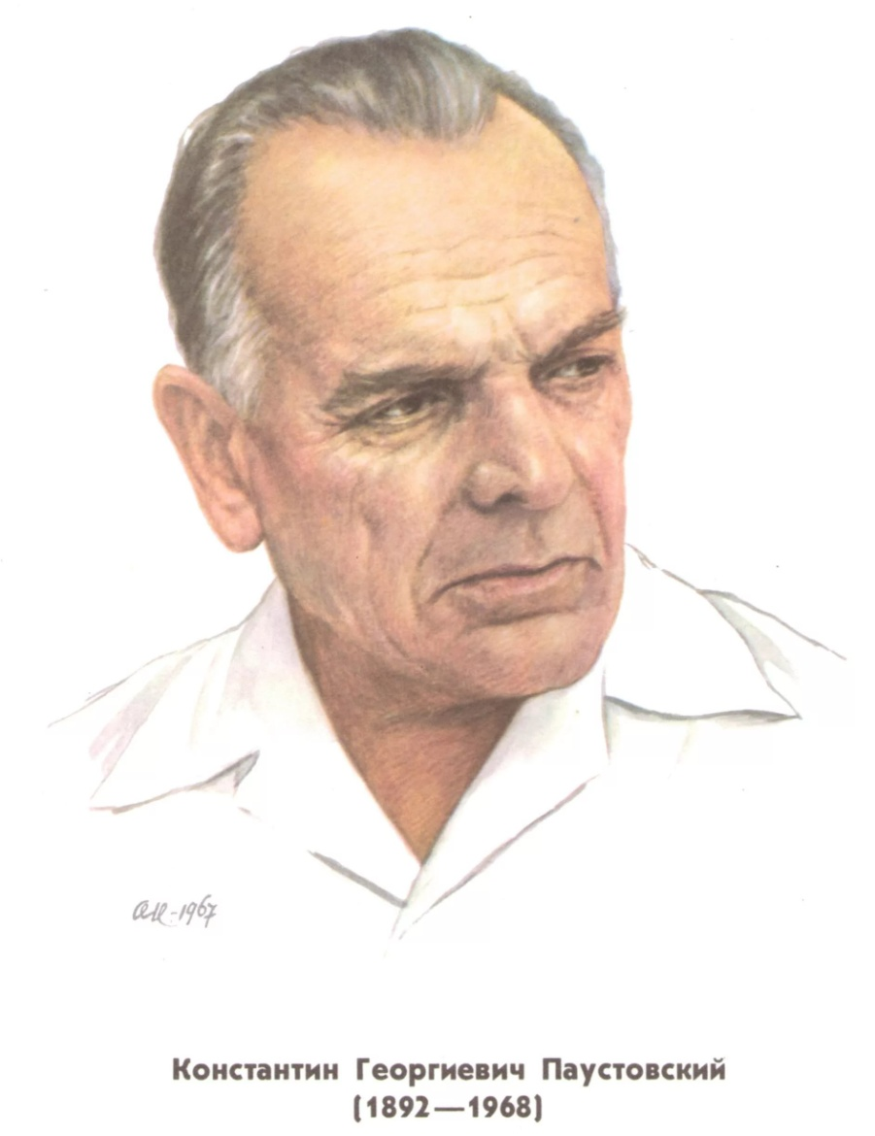
Мотивирование к учебной деятельности.
Многие русские слова сами по себе излучают поэзию, подобно тому, как драгоценные камни излучают таинственный блеск.
К.Г. Паустовский

Slide 3
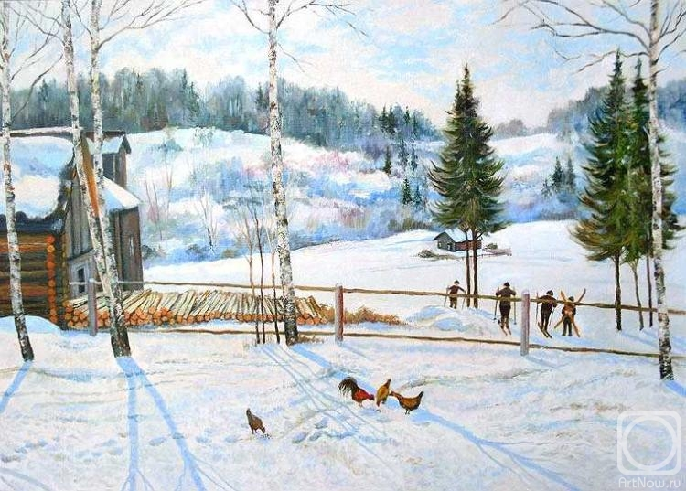
Актуализация знаний.
К.Ф. Юон «Русская зима. Лигачево».
К.Ф. Юон
«Конец зимы. Полдень».

Slide 4
- Какая часть речи выполняет роль художественных определений, придает тексту яркость, точность, меткость и образность?

Slide 5
Фронтальный опрос по теме «Имя прилагательное».
- Что обозначает имя прилагательное?
- На какие две группы делятся степени сравнения прилагательных?
- Какие разряды имен прилагательных вы знаете?
- Все ли разряды имен прилагательных использованы в домашней работе?
Дополните своими примерами.
- Назовите виды орфограмм, изученных по данной теме. Какие из них, на ваш взгляд, самые трудные?

Slide 6
«Кто правильнее?»
Не тёплый, а прохладный день; неряшливый вид; далеко не красивая причёска; негромкая, но приятная музыка;
нисколько не страшный зверёк; невнимательный взгляд;
ничуть не яркий свет; вопрос непонятен; река не мелка, а глубока.

Slide 7
И.С. Соколова-Микитова «Русский лес».
Зимой и летом, осенью и весной хорош русский лес. Глубокие, чистые, лежат под
деревьями сугробы. Тяжёлыми шапками белого снега покрыты тёмно-зелёные ветви высоких и маленьких елей. Сорвётся такая белая шапка с вершины высокой ели, рассыплется серебристой лёгкой пылью, и долго колышется освобождённая от тяжести снега еловая зелёная ветка.

Slide 8
Динамическая пауза.
В зимний лес гулять пойдем,
Санки быстрые возьмём
Там с горки покатаемся,
Снежками покидаемся,
Ветки отряхнём еловые,
Достанем шишечки сосновые.
Пробежимся лёгким бегом
По тропе, покрытой снегом.
А теперь мы в класс вернёмся,
Сядем ровно, улыбнемся.

Slide 9
Правописанием суффиксов имен прилагательных.
Сквозь тучи мрачные желтела.
Вся комната янтарным блеском.
Скользя по утреннему снегу.
Мороз и солнце; день чудесный.
Навстречу северной Авроры.

Slide 10
Рефлексия.
- Давайте подумаем, все ли мы сегодня повторили?
- Что было самым трудным?
- Какие темы заинтересовали?
- Появилось ли желание поработать самостоятельно?

Slide 11
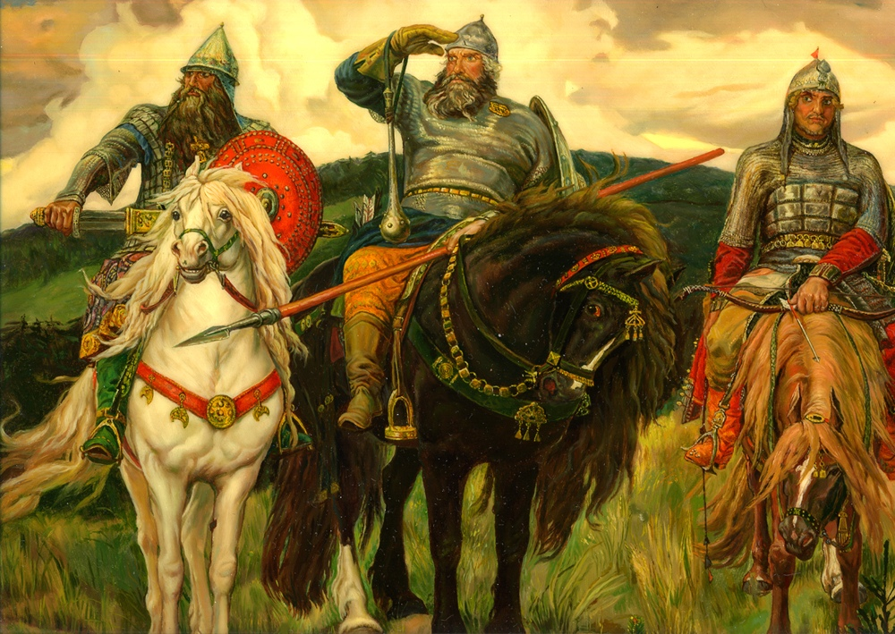
Домашнее задание.
Домашнее задание.
Домашнее задание.
Домашнее задание.
Домашнее задание.
Напишите сочинение-характеристику одного из героев русских былин, в котором используйте разные виды прилагательных. (Не менее 10 предложений).

Slide 13
Источники
Изображение URL: https://D0%B0%D1%87%D0%BD%D0%BE%D0%BC%20%D1%84%D0%BE%D0%BD%D0%B5&pos=6&img_url=https%3A%2F%2Fds04.infourok.ru%2Fuploads%2Fex%2F09f9%2F00028e80-550a3564%2Fimg2.jpg&rpt=simage (Дата обращения 01.05.2019)
Изображение URL: https://B0%D1%85&pos=3&img_url=https%3A%2F%2Fbotana.biz%2Fprepod%2F_bloks%2Fpic%2Fax8x6ir-001.png&rpt=simage (Дата обращения 01.05.2019)
Изображение URL: http://pedsovet.su/load/387-1-0-45579 (Дата обращения 01.05.2019)
Изображение URL: https://%BD%D0%BA%D0%B0%D1%85&pos=24&img_url=https%3A%2F%2Fic.pics.livejournal.com%2Fmiss_izumskaya%2F16782309%2F37894%2F37894_original.jpg&rpt=simage (Дата обращения 01.05.2019)

